Slide 1
ОГЭ-2022 по географии
Задания и требования

Slide 2
Изменения в КИМ ОГЭ-2022
Отсутствуют изменения структуры и содержания КИМ ОГЭ-2022 в сравнении с КИМ ОГЭ-2021 и КИМ ОГЭ-2020

Slide 3
На что обратить внимание
Время
Дополнительное оборудование
Первичный балл
Содержательные разделы предмета
Задания

Slide 4
Время выполнения работы
2 часа 30 минут (150 минут)
Для учеников с ОВЗ, детей-инвалидов и инвалидов – 4 часа (240 минут)

Slide 5
Дополнительное оборудование
Линейка
Для измерения расстояний по топографической карте
Непрограммируемый калькулятор
Географические атласы для 7 -9 классов
Для решения практических заданий

Slide 6
Первичный балл
Максимальный первичный балл – 31

Slide 7
Содержательные разделы
Разделы | Кол-во заданий
Источники географической информации | 7
Природа Земли и человек | 6
Материки, океаны, народы и страны | 2
Природопользование и геоэкология | 2
География России | 13

Slide 8
Задания
Экзаменационная работа содержит 30 заданий
№ 1, 4-6, 11, 16-18 – Тестовые задания
Максимальное количество баллов – 8
№ 2, 7, 10, 27, 30 – Задания с ответом в виде слова или словосочетания
Максимальное количество баллов – 5

Slide 9
Задания
№ 3, 8, 9, 13-15, 19-26 – Задания с ответом в виде числа или последовательности цифр
Максимальное количество баллов – 14
№ 12, 28, 29 – Задания с развернутым ответом
Максимальное количество баллов – 4

Slide 10
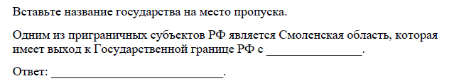
Задание №2
Это задание изменило форму в сравнении с КИМ-2019

Slide 11
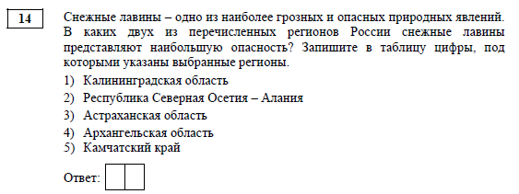
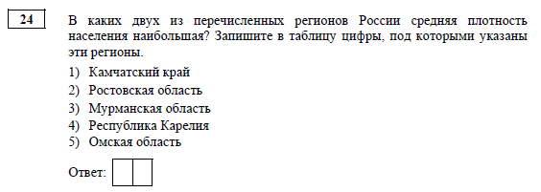
Задания №14, 21, 24 и 26 требуют два ответа

Slide 12
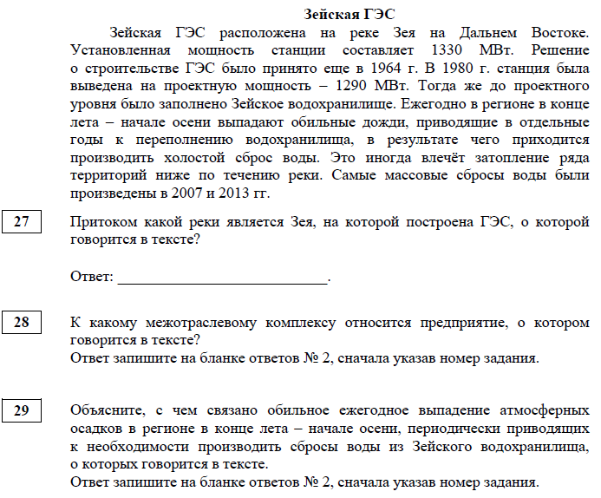
Задания №27-29 выполняют по одному тексту
Соответствующие задания в
КИМ-2019
№15, 22 и 23 выполняли по разным текстам

Slide 13
Сравнение КИМ-2022 с КИМ-2019
Задания, которые поменяли нумерацию:
2022, 2021 и 2020 гг. | 2019 г.
5 и 6 задания | 10 и 11 задания
7 задание | 14 задание
8 задание | 26 задание
9-12 задания | 18-21 задания
13 задание | 16 задание
14 задание (теперь 2 ответа) | 4 задание (был 1 ответ)

Slide 14
Сравнение КИМ-2022 с КИМ-2019
Задания, которые поменяли нумерацию:
2022, 2021 и 2020 гг. | 2019 г.
16 и 17 задания | 28 и 29 задания
18 задание | 27 задание
19 задание | 24 задание
20 задание | 25 задание
13 задание | 16 задание
21 задание (теперь 2 ответа) | 13 задание (был 1 ответ)

Slide 15
Сравнение КИМ-2022 с КИМ-2019
Задания, которые поменяли нумерацию:
2022, 2021 и 2020 гг. | 2019 г.
22 и 23 задания | 8 и 9 задания
24 задание (теперь 2 ответа) | 7 задание (был 1 ответ)
25 задание | 17 задание
26 задание (теперь 2 ответа) | 5 задание (был 1 ответ)
27, 28 и 29 задания | 15, 22 и 23 задания

